Slide 1
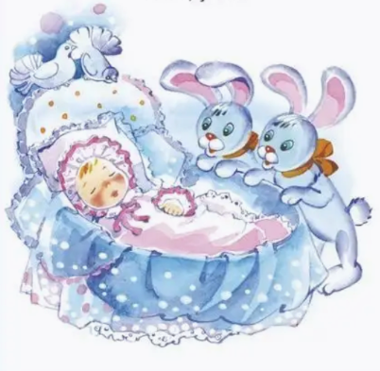
Муниципальное бюджетное учреждение дополнительного образования «Центр внешкольной работы»
Задание «Колыбельные песни»
Для детей 2-3 года обучения
по дополнительной общеразвивающей
программе «Музыка»
Возраст 5-6,5 лет
Педагог дополнительного образования
Денисова Екатерина Викторовна
г. Петропавловск-Камчатский
2026 г.

Slide 2
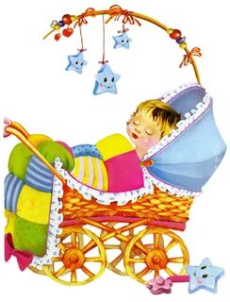
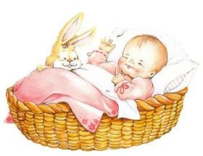
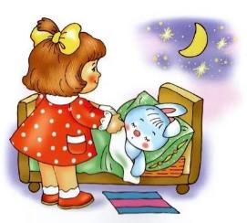
Здравствуйте,
уважаемые родители и дети!
Предлагаю сегодня поговорить с детьми о колыбельных песенках.
«Тише, тише, не шумите!
Наши малыши устали,
Целый день они играли»

Slide 3

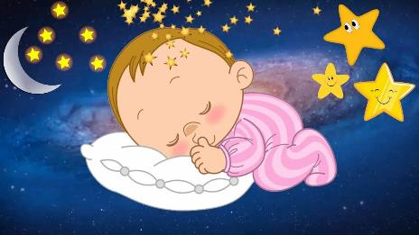
Детки не всегда бодрствуют, как взрослые.
Они ещё маленькие, капризничают, плачут, трут глазки…
Мамочка сразу понимает, что малыш устал.
Детям обязательно нужно как можно больше спать.
Во сне все детки растут.

Slide 4
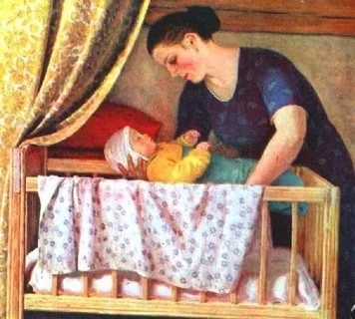
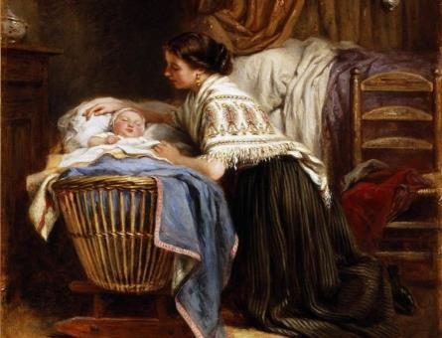
Где же спит малыш?
Наши предки заметили, что при спокойном и ровном покачивании малыш быстро затихает, успокаивается и засыпает.
Для того, чтобы малыш быстрее засыпал, была придумана специальная кроватка для укачивания – колыбель.

Slide 5

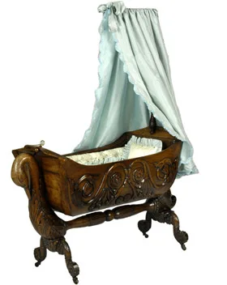
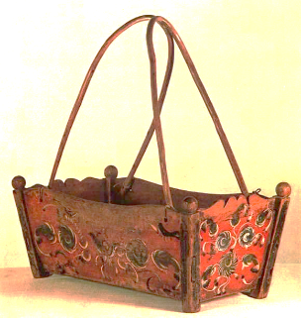
Посмотрите в каких колыбельках укладывали раньше малышей

Slide 6
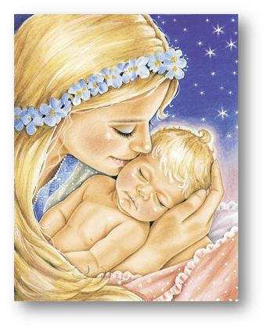
Вот поэтому песни, которые помогают убаюкать, уложить малыша спать называются КОЛЫБЕЛЬНЫЕ, от слов «КОЛЕБАТЬ, КАЧАТЬ».
Колыбельные песни были придуманы давно, народом.
Исполняются колыбельные плавно, ребёнку передаются чувства родного языка, родной земли и материнской любви.
Слыша ласковый материнский голос, малыш быстро затихает, успокаивается и засыпает.
Песня матери – главная песня в мире.
Начало всех человеческих песен.

Slide 7
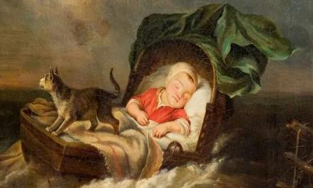
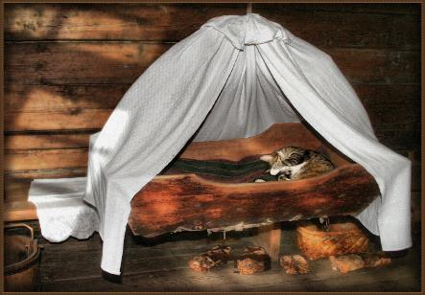
Наши предки прежде чем впервые положить младенца в новую колыбельку, в неё сажали кота и пушистые любимцы там спали.
Считалось, что коты разгоняют чертей и злых духов.
Поэтому коту доверяли баюкать ребёнка.

Slide 8
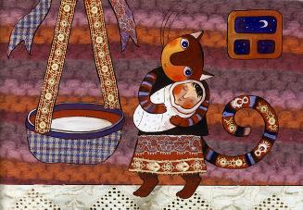
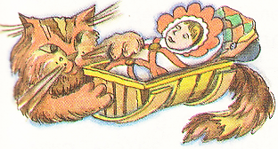
Поэтому в колыбельных песнях встречаются слова про котиков.
«Баю – баюшки - баю,
Баю, Сашеньку, баю!
Приди котик ночевать,
Мою детоньку качать»
«Уж как я тебе, коту
За работу заплачу:
Дам кусок пирога
И кувшин молока»

Slide 9

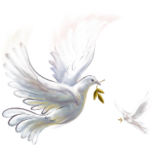
Помогают заснуть малышу протяжные слова «баю-бай» или «кач-кач».
«Ай, качи-кача, качи,
Прилетели к нам грачи.
Опустились с разворота
На резные на ворота.
А ворота: скрип, скрип!
А сынок наш: спит, спи!»
В колыбельных встречаются слова и про воркующих голубей – гуль.
«Ай, люли - люленьки.
Прилетели гуленьки,
Сели гули на кровать.
Стали гули ворковать,
Стал наш Юра засыпать»

Slide 10
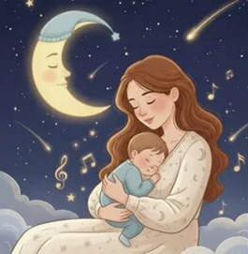
Часто, напевая колыбельную, мама рассказывала ребёнку о том, как день прошёл и каким вырастет ребенок, чем будет заниматься.
«Вырастешь большой, большой,
Недосуг будет спать,
Работу надо выполнять,
Пахать и садить,
В лес по ягоды ходить»
А когда уж мама уставала и сердилась, она и попугать могла.
«Баю – баюшки - баю,
Колотушек надаю,
Колотушек двадцать пять,
Будет лучше Ваня спать»

Slide 11
Колыбельные
«Баю-баюшки, бай-бай,
Маша, Маша, засыпай.
Крепче глазки закрывай,
Поскорее засыпай.
Глазки-глазки закрывай,
Баю-баюшки-бай-бай»
«Ночь сгустилась. Баю-бай, Спи, Любаня, засыпай. Спят твои подушки, Спит на полке юбочка, Тапки спят, игрушки… Спи, малышка Любочка!»
«Ай, баюшеньки-баю, Тёме песенку спою. Через самый тёмный лес Опустился сон с небес.
Засыпают звери, птички.
И сороки и синички.
Даже в море прилегки
Катера и корабли»

Slide 12

Задание
Выберите любую песню из предложенных выше. Имя в тексте можно заменить на имя ребёнка.
Выучите вместе с детьми текст колыбельной песни и напойте её.
Если ребёнок захочет, спойте вместе с ним колыбельную любимой кукле или игрушке.
­
При встрече мы обязательно поговорим с детьми про «мамины колыбельные».

